Slide 1


www.lasy.gov.pl
II Przetarg ustny nieograniczony na sprzedaż zbędnych środków trwałych i wyposażenia
Kaczory, 24.08.2026 r.

Slide 2
Procedura przetargowa
W przetargu mogą brać udział osoby fizyczne i prawne
Przetarg odbywa się w drodze licytacji publicznej
Po rozpoczęciu przetargu prowadzący podaje do wiadomości
a) przedmiot przetargu widoczny na slajdzie,
b) cenę wywoławczą brutto,
c) zmiany w stanie faktycznym i prawnym przedmiotu przetargu, jeśli takie
zaszły po opublikowaniu ogłoszenia o przetargu oraz związanie z tym
zmiany warunków przetargu
Stawienie się jednego licytanta wystarcza do odbycia przetargu
Licytacja zaczyna się od wywołania ceny przedmiotu sprzedaży
przeznaczonego do zbycia
Postąpienie nie może wynosić mniej niż 1 % ceny wywołania z zaokrągleniem wzwyż, wartość minimalnego postąpienia jest określona oddzielnie dla każdego przedmiotu sprzedaży i uwidoczniona na slajdzie
Zaoferowana cena przestaje wiązać uczestników przetargu, jeżeli inny uczestnik zaoferował wyższą cenę

Slide 3
Procedura przetargowa
Własność przedmiotu sprzedaży przyznaje się temu, kto zaoferował cenę najwyższą jeżeli po trzykrotnym wezwaniu do dalszych postąpień nikt nie zaoferował więcej
Nabywca jest obowiązany zapłacić cenę nabycia w dniu przetargu.
Ze względu na brak kasy w Nadleśnictwie Kaczory, Nabywca zobowiązany jest do dokonania płatności za pomocą karty płatniczej
Nabywca, który zapłacił cenę nabycia powinien odebrać przedmiot przetargu w ciągu dwóch dni roboczych po wcześniejszym uzgodnieniu terminu i miejsca odbioru z Przewodniczącym Komisji.
W uzasadnionych przypadkach Przewodniczący Komisji może wyrazić zgodę na przedłużenie terminu wydania wylicytowanego przedmiotu.
Przedmiot przetargu zostanie wydany kupującemu po okazaniu dowodu wpłaty osobie wydającej przedmiot.
Sprzedający informuję, że niektóre przedmioty sprzedaży mogą znajdować się poza siedzibą nadleśnictwa na terenie leśnictw wchodzących w skład Nadleśnictwa Kaczory.

Slide 4
Składniki majątkowe wystawione do sprzedaży w II przetargu

Slide 5
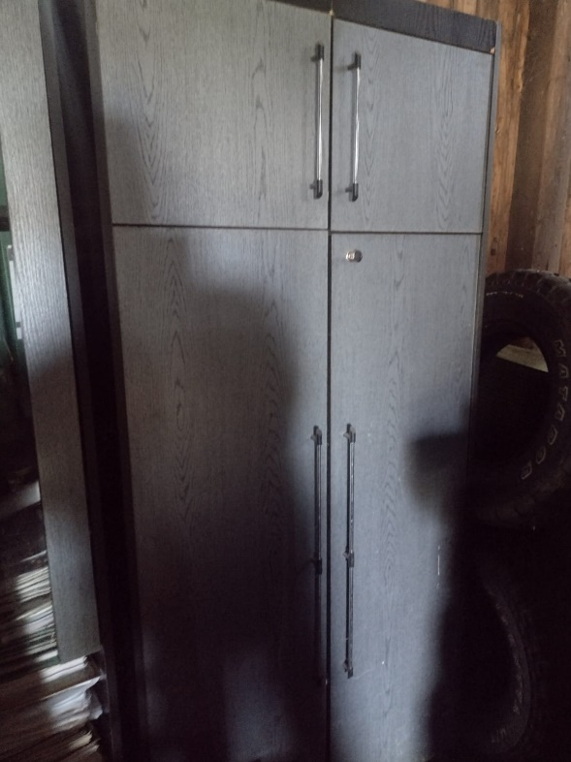
Nr inw. 808/1016 – Szafa antracyt BN-24 – 1 szt.
Meble zakupione w 2000 r.
Wymagające renowacji.
Cena wywoławcza – 45 zł brutto za sztukę
Postąpienie – 1zł brutto za sztukę

Slide 6
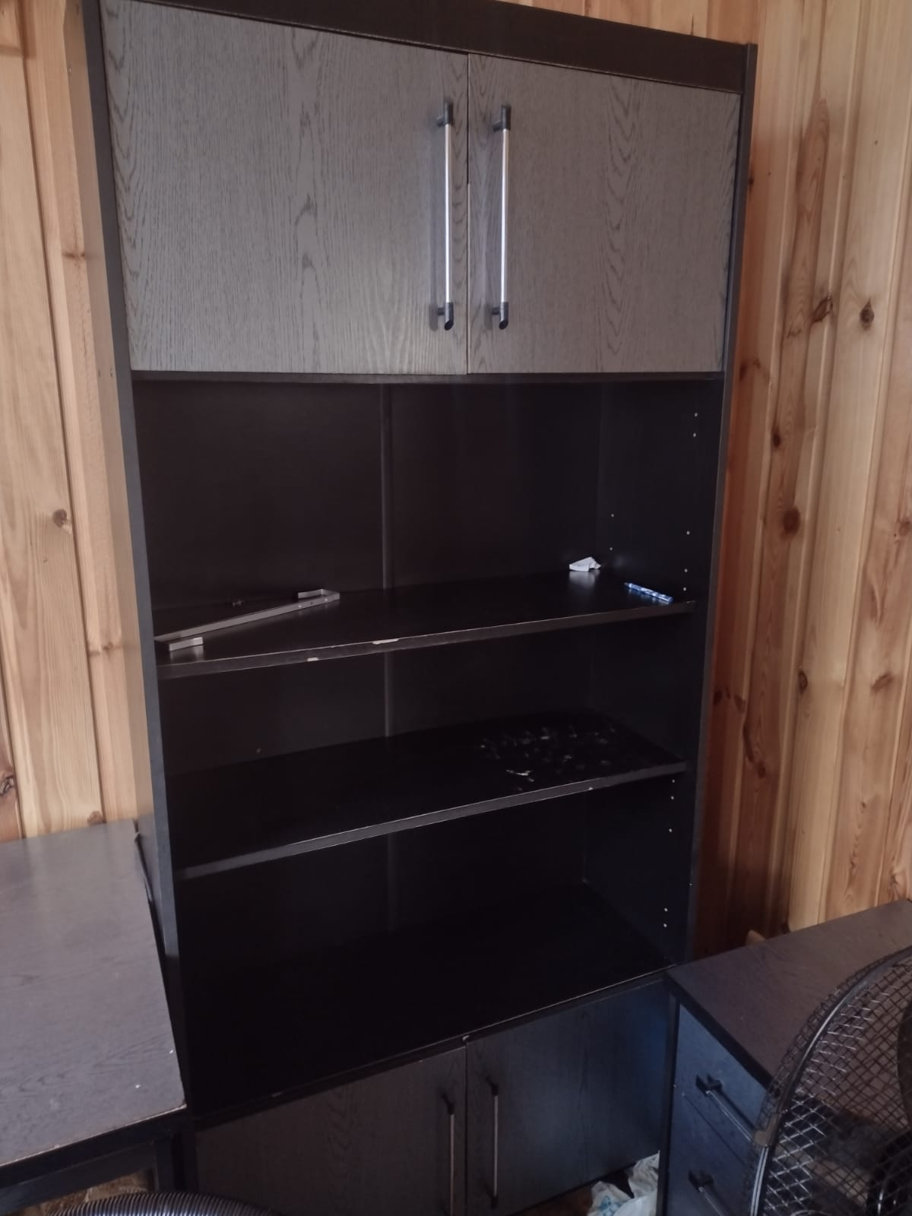
Nr inw. 808/1017 – Regał antracyt BN-24 – 1 szt.
Meble zakupione w 2000 r.
Wymagające renowacji.
Cena wywoławcza – 42,50 zł brutto za sztukę
Postąpienie – 1zł brutto za sztukę

Slide 7
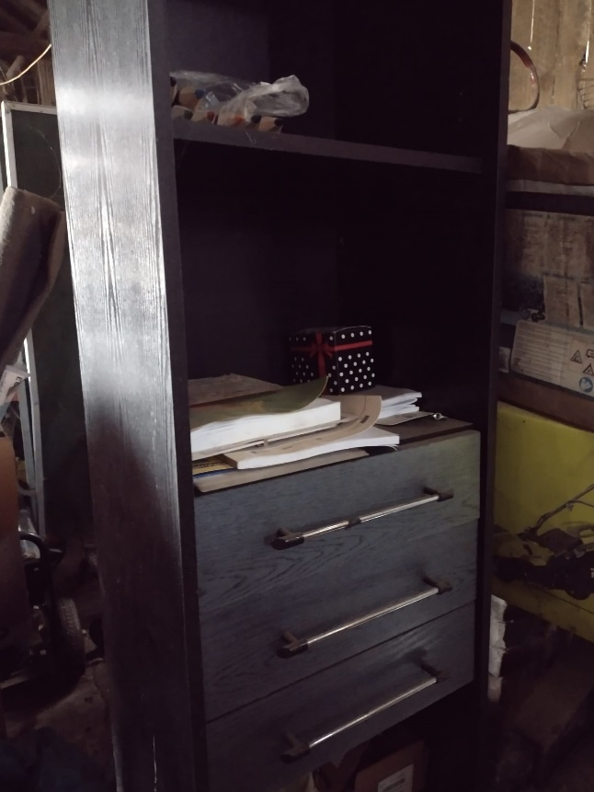
Nr inw. 808/1021 – Regał antracyt BN-21– 1 szt.
Meble zakupione w 2000 r.
Wymagające renowacji.
Cena wywoławcza – 35 zł brutto za sztukę
Postąpienie – 1zł brutto za sztukę

Slide 8
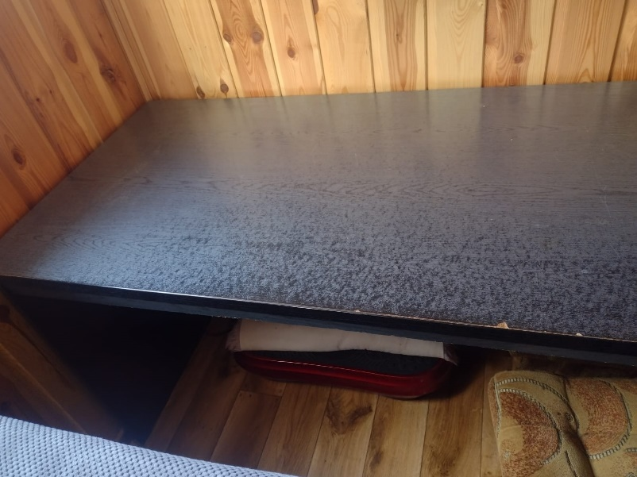
Nr inw. 808/1022 – Biurko antracyt BN-1 – 1 szt.
Meble zakupione w 2000 r.
Wymagające renowacji.
Cena wywoławcza – 30 zł brutto za sztukę
Postąpienie – 1zł brutto za sztukę

Slide 9
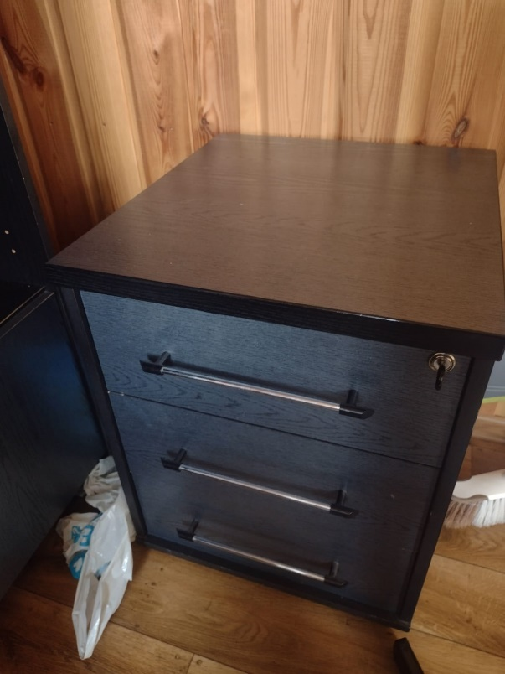
Nr inw. 808/1023 – Kontener antracyt BN-9/N – 1 szt.
Meble zakupione w 2000 r.
Wymagające renowacji.
Cena wywoławcza – 32,50 zł brutto za sztukę
Postąpienie – 1zł brutto za sztukę

Slide 10
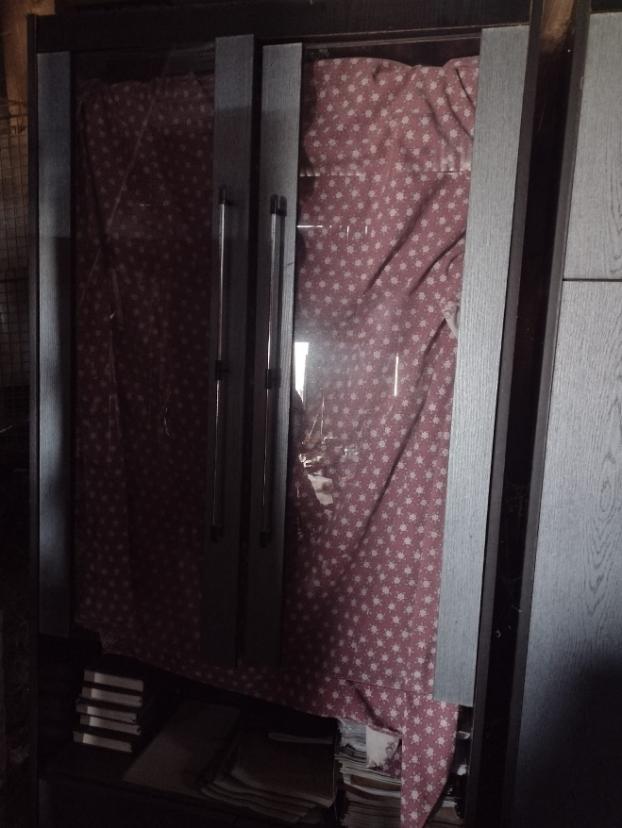
Nr inw. 808/1019 – Witryna antracyt BN-27 – 1 szt.
Meble zakupione w 2000 r.
Wymagające renowacji.
Cena wywoławcza – 42,50 zł brutto za sztukę
Postąpienie – 1zł brutto za sztukę

Slide 11
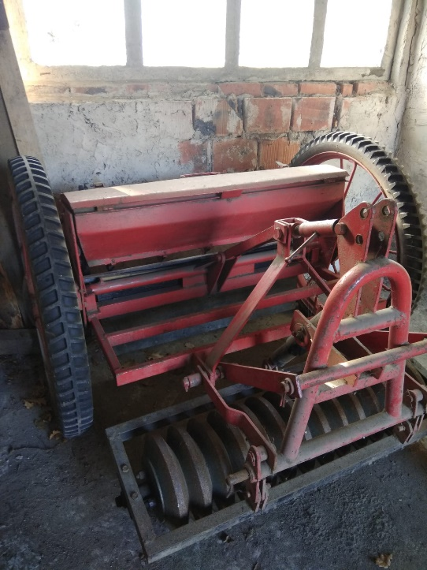
Nr inw. 591/364 – Siewnik "szczęśniaka" Szkółka – 1 szt.
Siewnik zakupiony w 1996 r.
Wymaga poniesienia nakładów finansowych.
Cena wywoławcza – 300 zł brutto
Postąpienie – 10 zł brutto

Slide 12
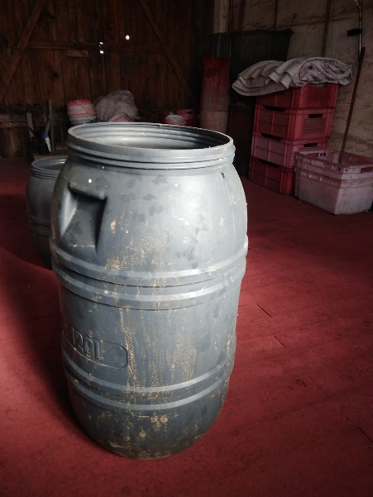
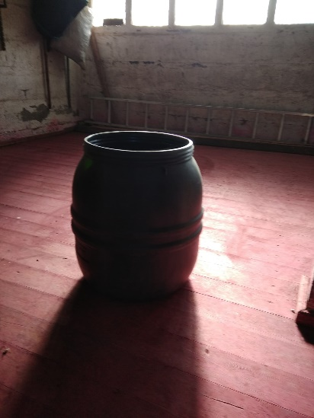
Nr inw. zgodnie z wnioskami o likwidację – Beczka plastikowa – 75 szt. 120 l oraz 8 szt. 60 l
Beczka plastikowa w 1997 r.
Eksploatowana
Cena wywoławcza – 15 zł brutto za sztukę
Postąpienie – 1 zł brutto za sztukę

Slide 13
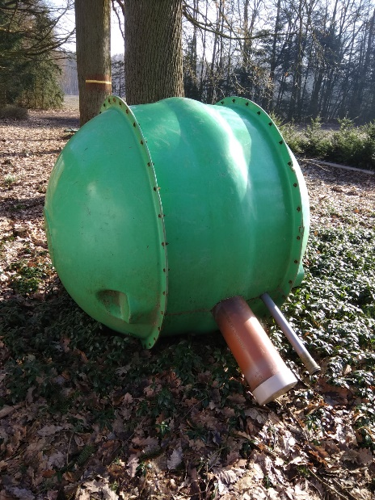
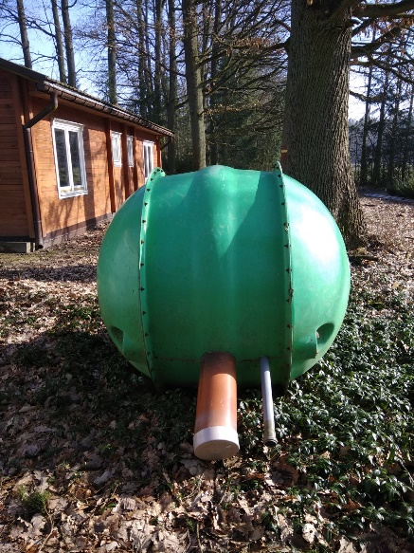
Nr inw. brak – zbiornik bezodpływowy na nieczystości – 1 szt.
Zbiornik bezodpływowy, zdemontowany
Cena wywoławcza – 300 zł brutto
Postąpienie – 10 zł brutto

Slide 14
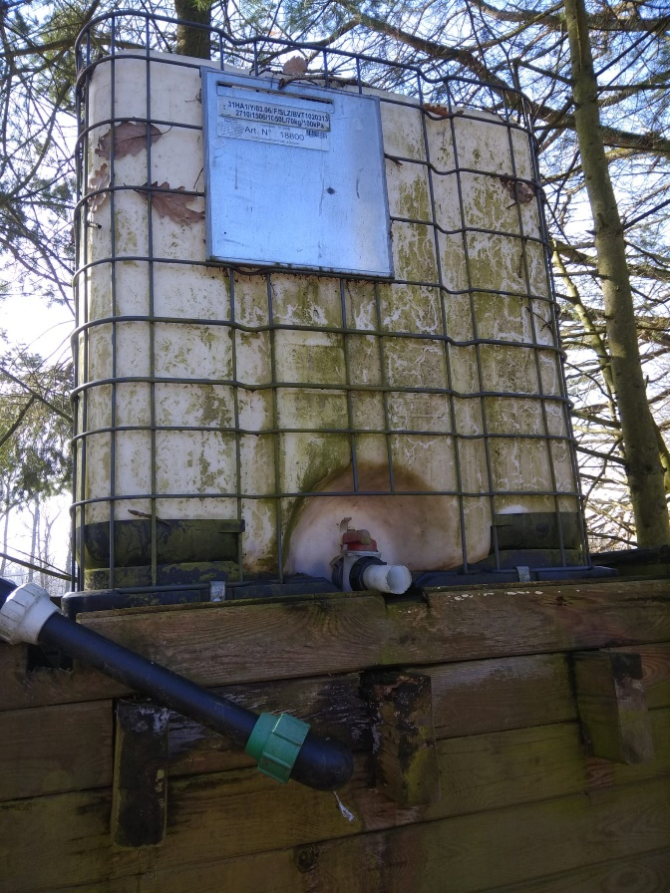
Nr inw. brak – pojemnik na wodę – 1 szt.
pojemnik na wodę
Cena wywoławcza – 100 zł brutto
Postąpienie – 5 zł brutto

Slide 15
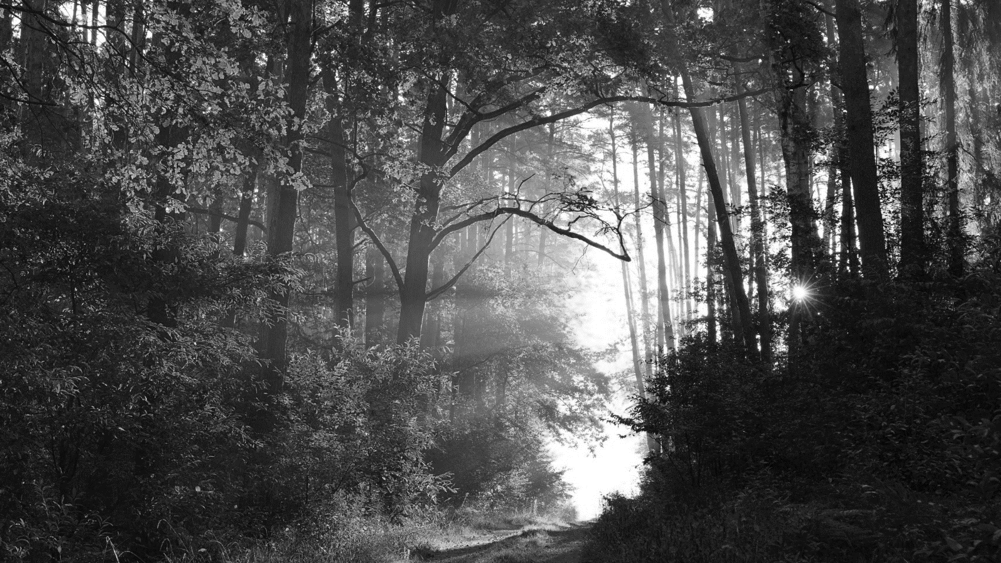
www.lasy.gov.pl
Dziękuję za uwagę
Nadleśnictwo Kaczory
ul. Brzozowa 6
64-810 Kaczory
kaczory@pila.lasy.gov.pl
tel.: +48 67 283 14 61

